Slide 1
Муниципальное автономное общеобразовательное учреждение средняя общеобразовательная школа № 38 школьная научно-практическая конференция «Знание – сила» Секция «Юниор» Scratch – язык программирования для начинающих
Автор: Апышева Вероника, 3 «Д» класс
Руководитель: Трохина Татьяна Александровна, учитель
Тюмень
2019 год

Slide 2
Содержание: 1. Цель и задачи проекта…………………………………………………..……….…….3 2. Актуальность темы……………………………………………………………...……..4 3. Область применения Scratch……………………………..……....................................5 4. Интерфейс программы и инструменты Scratch……………………............................6 5. Анализ статистики по Scratch…………..…………………………………….....……7 6. Собственные проекты в Scratch………………………………………………...…8-10 7. Заключение………………………………………………………………………..….11 8. Интернет-ресурсы………………………………………………………………....…12

Slide 3
Цель и задачи проекта Цель проекта – ознакомить с языком программирования Scratch для создания проектов и решения логических задач детьми. Для достижения цели можно выделить следующие задачи:
ознакомиться с областью применения Scratch;
рассмотреть пользу, которую дает изучение Scratch детьми;
изучить интерфейс программы и инструменты Scratch;
проанализировать статистические данные по Scratch;
показать некоторые возможности Scratch на собственных проектах.

Slide 4
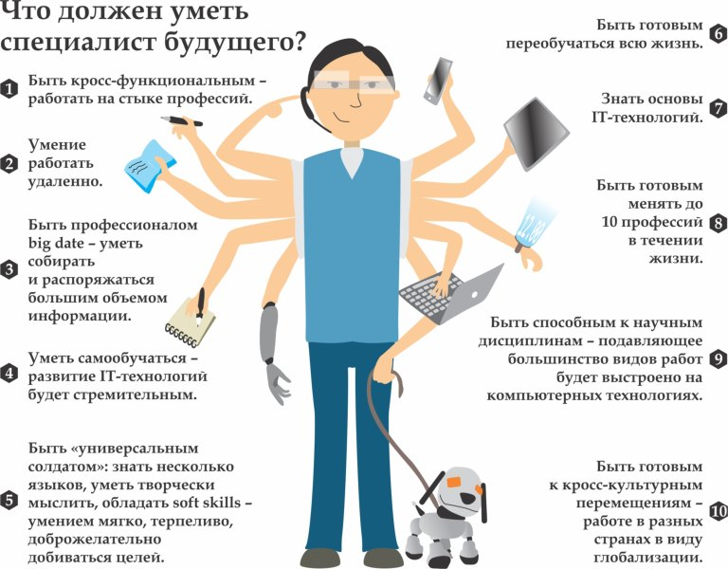
Актуальность темы
По прогнозам ученых через 5-10 лет умение писать программы и код станет большим плюсом, как сейчас способность говорить на иностранном языке.
В ближайшем будущем широко востребованными будут:
• программисты;
• ИТ-специалисты;
• шифровальщики;
• аналитики данных;
• специалисты по информационной безопасности;
• системные инженеры.
Так как мы движемся к полностью автоматизированному будущему, поэтому нет способа лучше подготовить к нему ребенка, чем научить программированию. Если преподносить ученикам программирование в виде блок-схем и псевдокодов, то можно уничтожить этот интерес.А потому главное благотворно повлиять на детскую заинтересованность в программировании, выбрав такой метод, чтобы обучаться было - одно удовольствие.

Slide 5
о
Область применения Scratch
Scratch — это среда программирования для обучения школьников от 8 до 16 лет. Она основана на построении программ из разноцветных кирпичиков-команд. В основе лежит графический язык программирования, реализованный в понятном интерфейсе, доступном для понимания и использования учениками даже начальных классов. Кроме того, алгоритмические конструкции языка Scratch позволяют создавать достаточно сложные и эффективные программы, а поэтому делают эту среду полезной и для старшеклассников.
Область применения Scratch достаточно широка. В основном Scratch используют при создании мультфильмов и простейших игр, пользуются для создания красочных интерактивных мультимедийных презентаций для уроков, демонстрационных роликов. Scratch так же используют в робототехнике.
В Америке активно применяется в школах и в колледжах. Основная идея проекта – стать частью образовательной программы детей и подростков, развить у них творческие способности, логическое мышление, свободу в использовании информационных технологий. Все это решается путем вовлечения учеников в создание собственных проектов.
Scratch был разработан MIT (Массачусетским технологическим университетом), - одним из самых престижных технических заведений США и мира в 2007 году. Продвижением Scratch активно занимается Гарвард. На данный момент Scratch на 31 месте по популярности среди всех языков программирования, и лидер среди «детских» языков программирования. Использовать Scratch можно абсолютно бесплатно, скачав программу, или онлайн. Также существуют мобильные приложения под Android и IOS.

Slide 6
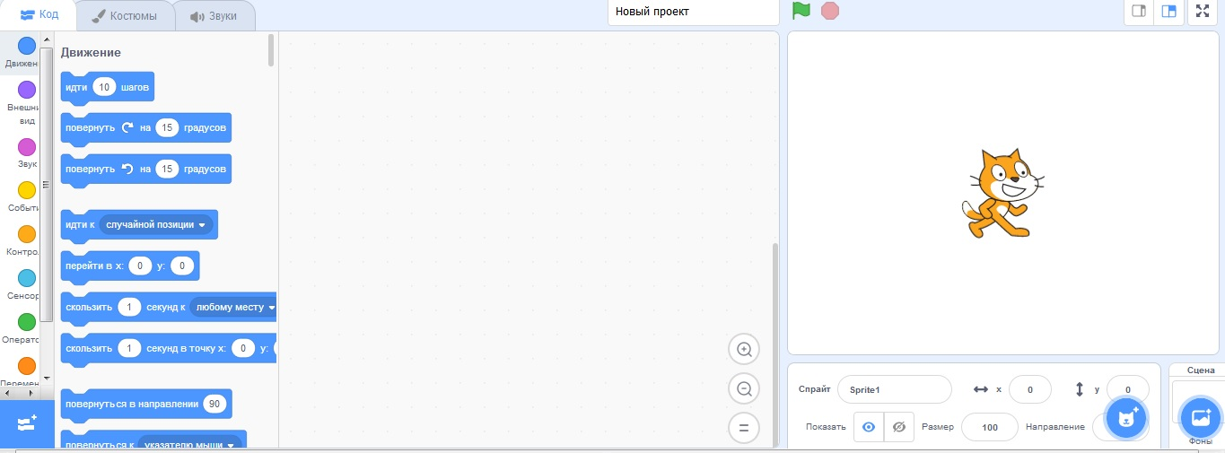
Интерфейс программы и инструменты Scratch

Slide 7
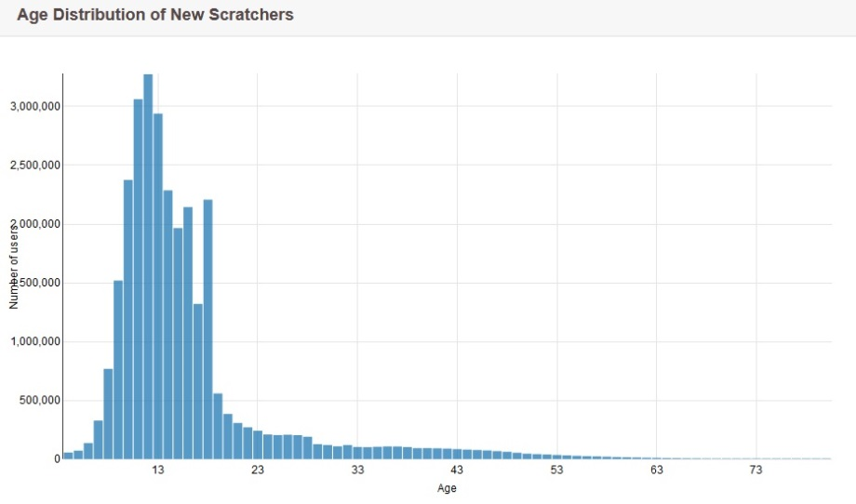
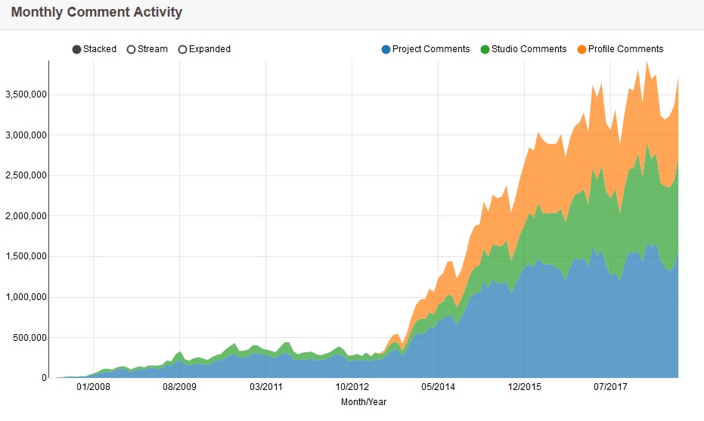
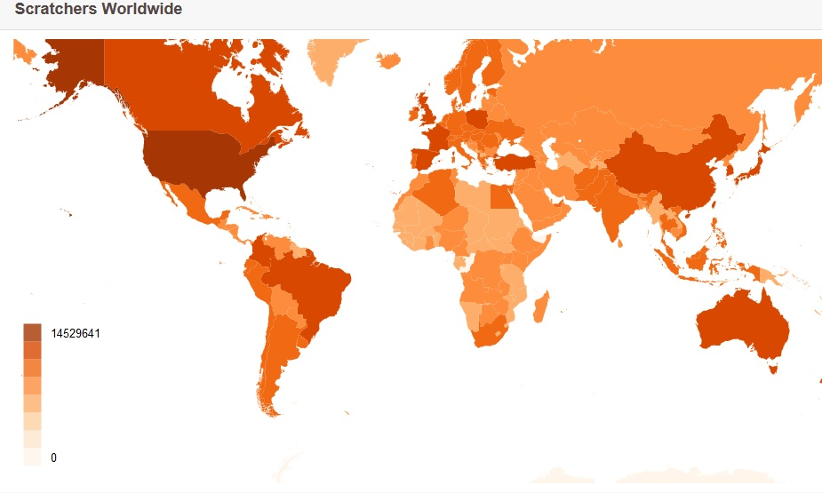
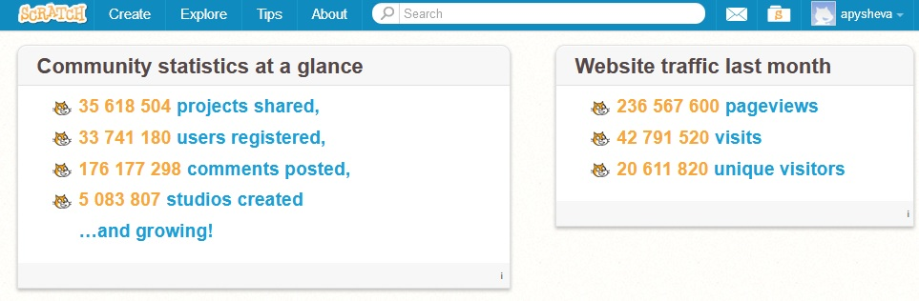
Статистика Scratch

Slide 8
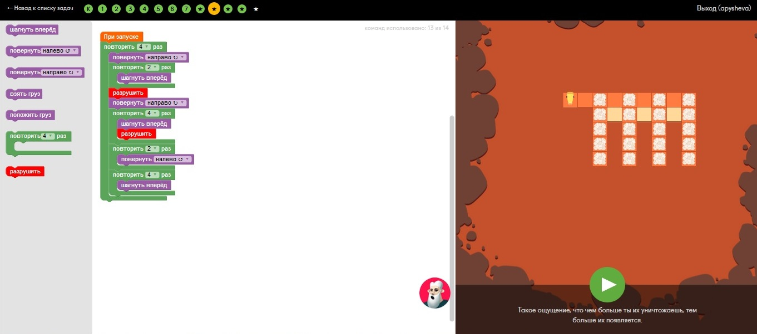
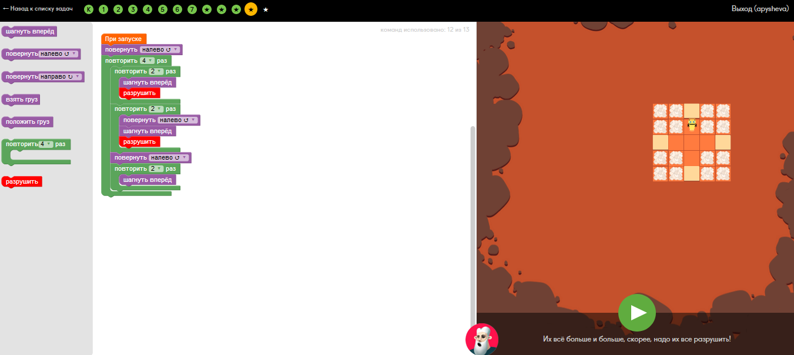
Собственные проекты в Scratch

Slide 9
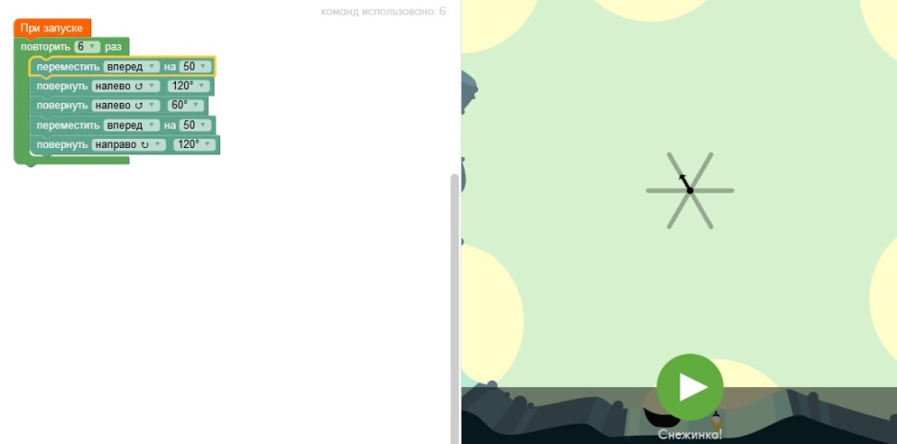
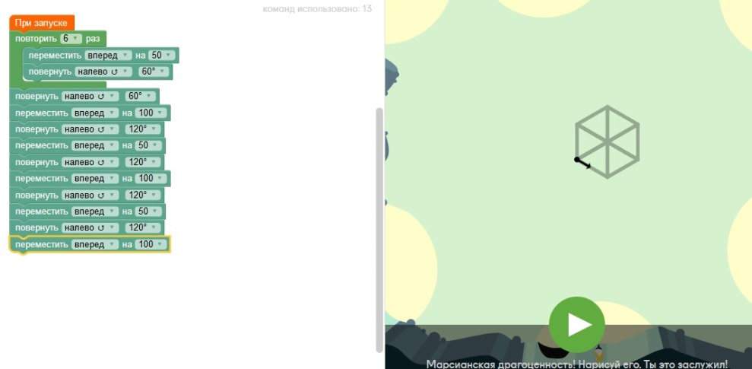
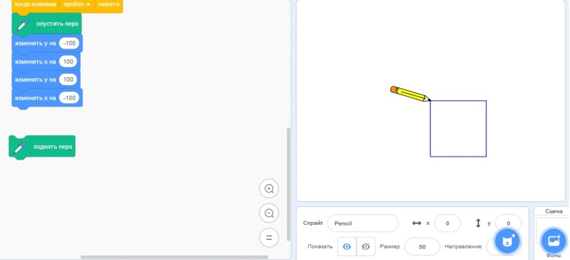
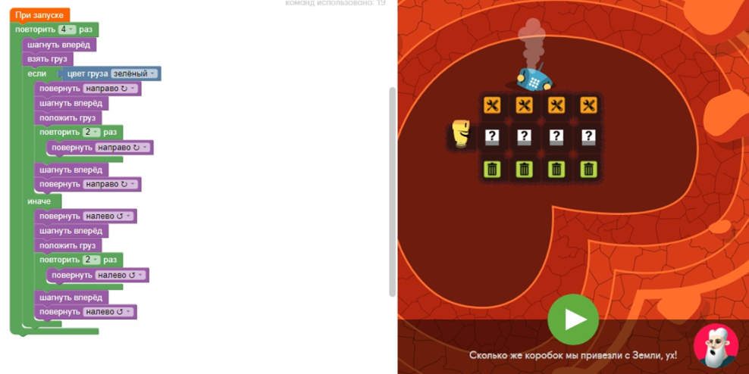
Собственные проекты в Scratch

Slide 10
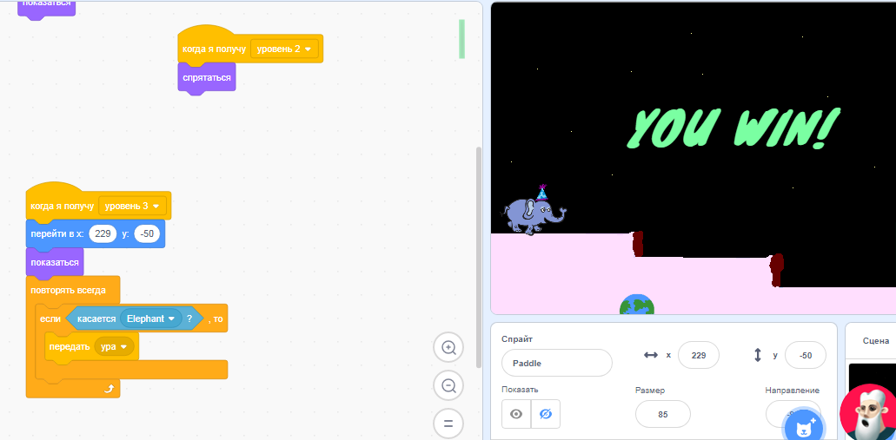
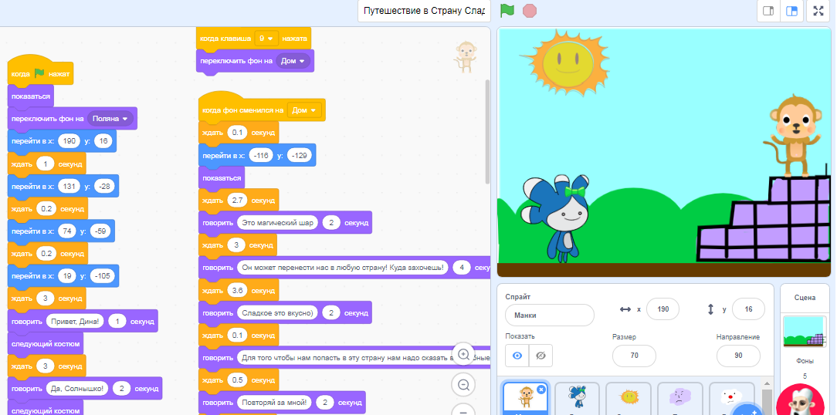
Собственные проекты в Scratch
Игра
Мультфильм

Slide 11
Заключение
Подводя итоги, хотелось бы заметить, что цель проекта достигнута, а задачи, которые стояли перед нами – решены.
Мы ознакомились с языком программирования Scratch, с инструментами рабочей среды.
Рассмотрели области применения Scratch, показали некоторые возможности Scratch на собственных проектах.
Изучили статистические данные.
Таким образом, можно сделать выводы, что программирование для детей очень полезно, так как развивает логику и стратегическое мышление. Развитие логического мышления в программировании является основой всего. Ошибки заставляют программиста внимательно изучать код снова и снова, пока не будет получен нужный результат. Написание кода учит быть настойчивым и внимательным. Подводя итоги, можно сказать, что Scratch действительно является одним из лучших языков для начинающих в программировании и отлично подходит для обучения детей. Scratch дает возможность ученикам быстрее понять алгоритмы, циклы, освоить множество реальных техник программирования, создание собственных блоков, структурирование кода и т.д. Это лишь малая часть инструментария программиста, но она является очень важной. И Scratch помогает объяснить детям основы программирования намного легче.

Slide 12
Интернет-ресурсы: 1. https://m.habr.com/post/399495/ 2. https://ru.wikipedia.org/wiki/Скретч_(язык_программирования) 3. https://school-science.ru/3/4/31705 4. http://scratch.mit.edu 5.https://yandex.ru/turbo?text=http%3A%2F%2Ffb.ru%2Farticle%2F423515%2Fskretch---yazyik-programmirovaniya-dlya-nachinayuschih-i-detey 6. https://younglinux.info/scratch/paint

